Slide 1

조원 : 김종학, 김지원

Slide 2
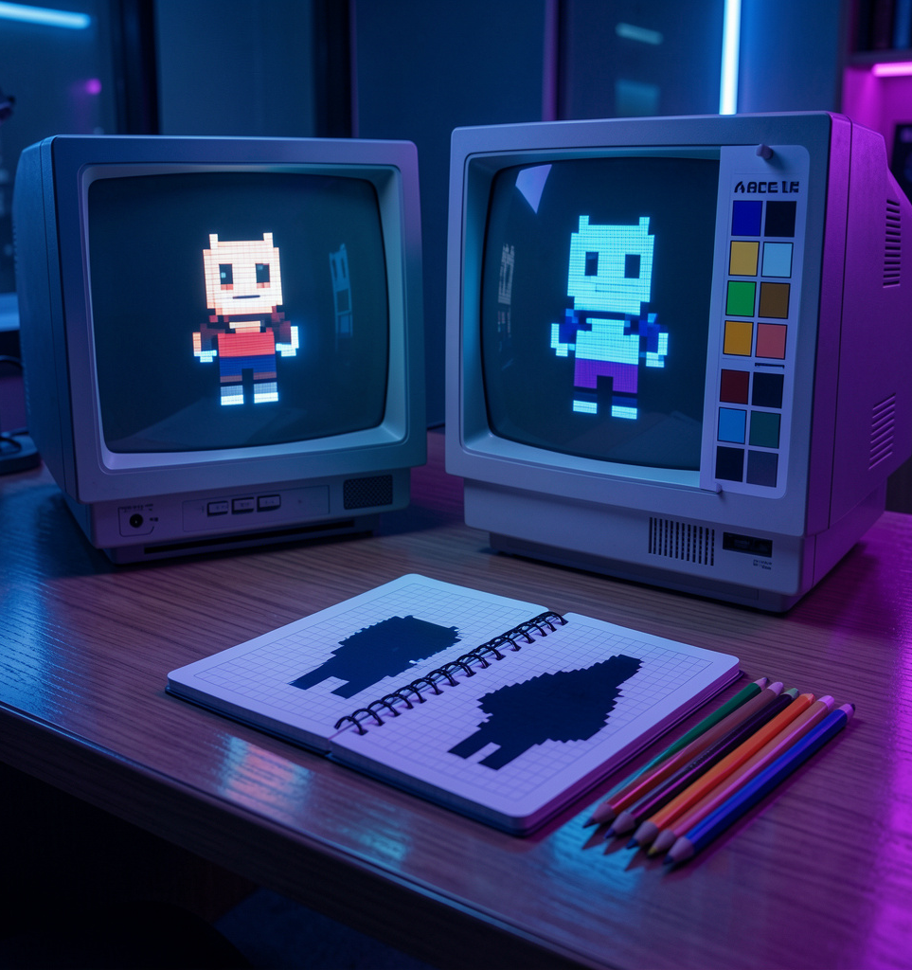
Introduction
1.프로젝트 소개 및 목적
2. 시점별 게임 화면 예시
(구현 목표)
3. 주차별 문제 발생 및
문제 해결
4. 최종 결과 및 보완할 점

Slide 3
01. 프로젝트 소개 및 목표
“3가지 차원을 넘나드는 시점 전환 플랫폼 퍼즐 게임“
개발 목적 : 2D의 직관적인 조작감과 3D의 자유로운 공간 탐색을
실시간으로 교차시키며, 시점 변화를 이용해 맵의 기믹을 풀어가는
독창적인 게임성을 구현하는 것이 저희의 개발 목표입니다.

Slide 4
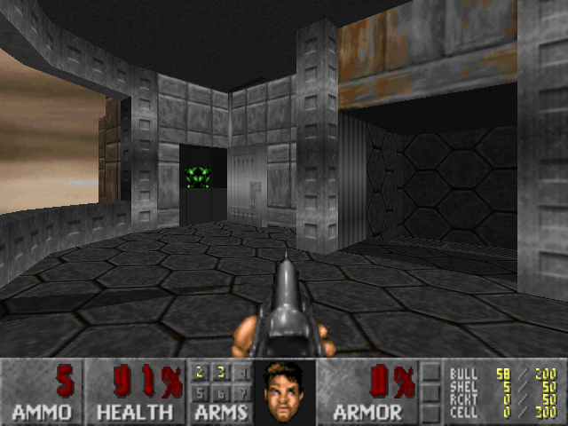
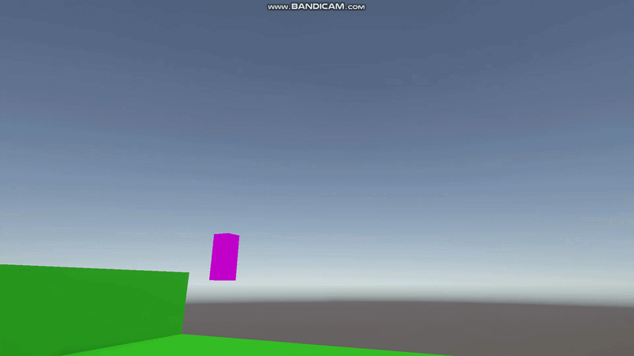
02. 1인칭 빌보드
DOOM
(1993, id Software LLC)
구현 화면
배경과 땅은 입체적인 3D이지만, 그 안에 배치된 나무나 적들은 평면적인 2D 이미지입니다.
플레이어가 카메라를 돌릴 때마다 이 2D 물체들이 나를 항상 똑바로 쳐다보도록 실시간으로 회전시키는 기술로, 저희는 이 고전적인 공간 연출 기법을 게임 속 화면에 그대로 녹여내어 독특한 입체감을 구현 할 것 입니다.

Slide 5
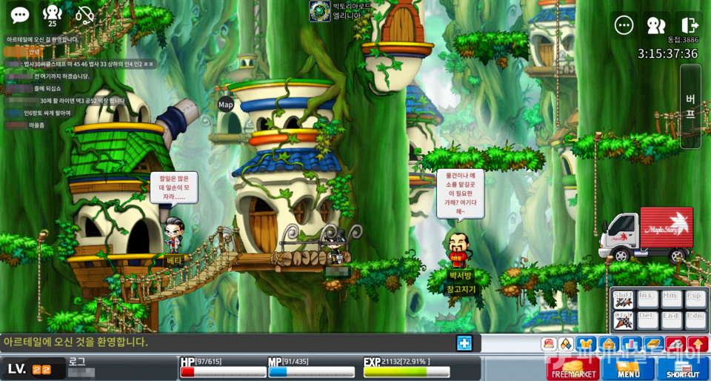
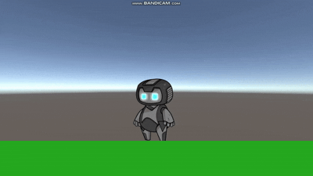
02. 3인칭 2D 횡스크롤(Sideview)
메이플스토리
(2002, Wizet Inc.)
구현 화면
카메라가 완전히 측면에 고정되어, 복잡한 3D 공간의 깊이감이나 원근감이 전부 사라지게 되고,
앞뒤를 신경 쓸 필요 없이 오직 X축과 Y축으로 이루어진 평면으로만 캐릭터를 직관적으로 조작하게 됩니다.
3D 공간에서는 멀리 떨어져 있던 물체들이 이 2D 횡스크롤 화면으로 전환되는 순간, 착시 효과에 의해 플레이어와 같은 평면상에 겹쳐 보이게 되는 등의 착시적 특징을 구현할 것 입니다.

Slide 6
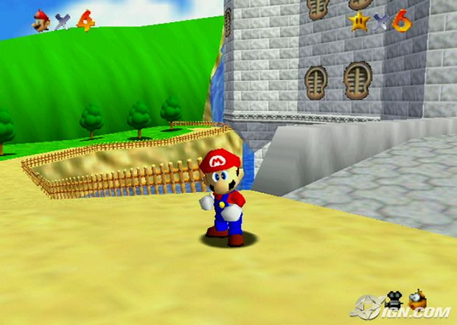
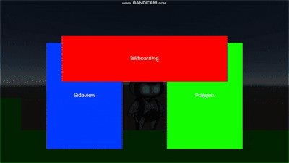
02. 3인칭 폴리곤 3D
슈퍼 마리오 64
(1996, Nintendo Co., Ltd.)
구현 화면
다른 시점들과 달리, 이 시점은 플레이어가 마우스로 화면을 돌려가며 3D 공간의 깊이감과 입체감을 느낄 수 있습니다.
이 3D 모드 상태에서는 모든 오브젝트 사이의 거리가 원근감에 의해 정상적으로 보이기 때문에,
유저는 필드를 자유롭게 돌아다니다가 특정 구간에서 다시 2D나 빌보드 시점으로 전환하여 퍼즐을 해결하게 됩니다.

Slide 7
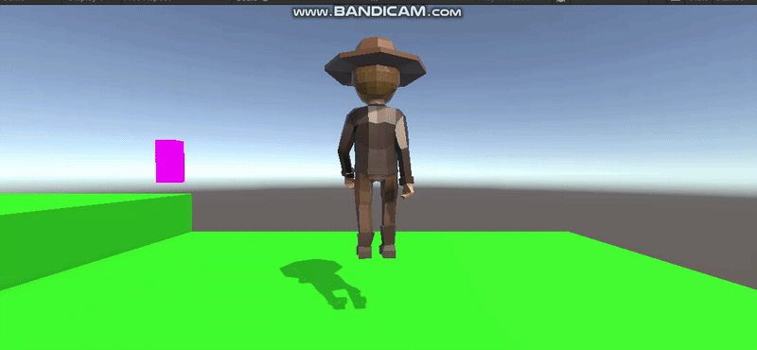
03. 주차별 문제 발생 및 문제 해결
7주차 :
2D / 3D 맵 오브젝트의 화면 중첩 및 간섭 이슈
해결 :
시점 제어 스크립트을 추가하여 시점 변환을
할 때마다 그에 맞게 맵이 활성화, 비활성화가 되도록 변경
10주차 :
외부 3D 모델이 적용되지 않는 오류
외부 모션과 3D 모델이 서로 맞지 않아
깨지는 오류
캐릭터가 입력받지 못해도 끊임없이 움직이는
모션 오류 등
해결 :
외부 모션과 같은 곳에서 지원하는 모델로 변경
이동 스크립트 내 정지/이동 상태 판별 로직 및
애니메이션 전환 코드 추가
예시 이미지

Slide 8
04. 최종 결과 및 보완할 점
최종결과 :
3가지 시점 전환 및 조작계 완비 : 1인칭 빌보드, 2D 횡스크롤, 3인칭 폴리곤 3D 모드 간의 실시간 시점
스위칭 및 카메라 기준 이동 조작 완벽 구현.
외부 3D 모델 및 애니메이션 이식 성공 : 외부 모델을 유니티 엔진 내에 정상 이식하고, 이동 및 정지
상태에 따른 모션 제어 로직 최적화 완료.
보완할 점 :
엔진 메커니즘 이해도 향상을 통한 설계 오류 최소화 : 유니티 엔진의 구동 원리를 깊이 있게 학습할
필요성을 느꼈고 추후 프로젝트에서는 계층 구조 및 컴포넌트 간의 종속성을 먼저 파악하여,
불필요한 트러블슈팅 시간을 단축하고 개발 효율성을 보완할 계획할 예정입니다.

Slide 9
Thank You

